Slide 1
Funkties
Samen Da Vinci

Slide 2
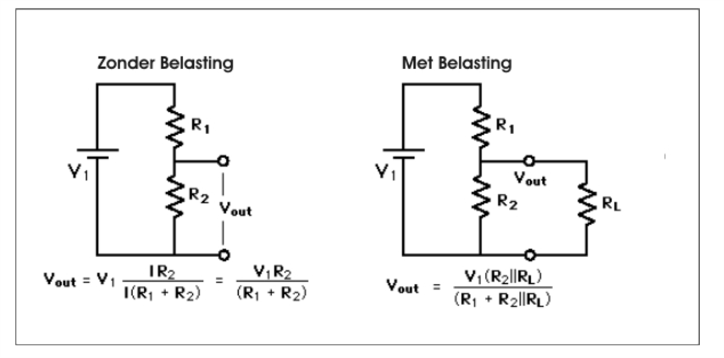
Opdracht 6.4.7
Spanningsdeler
Op https://www.eclecticsite.be/elec/voltDivider.htm zie je een programma waarmee je bij een spanningsdeler de spanning Vout kan bepalen.
We gaan deze calculator hier nu zelf maken. De spanning V1, en de Weerstanden R1 en R2 kan je invoeren. Vout wordt dan berekend volgens de onderstaande formule.
Maak eerst een stroomdiagram van het programma, en maak daarna het programma in Python.
Als je dit gedaan hebt kan je het programma nog uitbreiden met een belasting weerstand. Dan staat de weerstand Vout Parallel met de weerstand RL en daardoor zal de vervangingsweerstand R2//RL ook kleiner worden. De spanning Vout zal dan ook kleiner worden. Als we Vout aansluiten op bijvoorbeeld een Arduino die de spanning gaat meter kan je ervan uitgaan dat de spanning RL oneindig is (in ieder geval heel erg groot) waardoor je eigenlijk de situatie hebt zonder belasting.
Controleer met de app of jouw antwoorden overeenkomen met de antwoorden die de online app geeft.

Slide 3
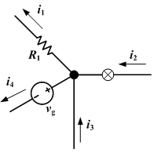
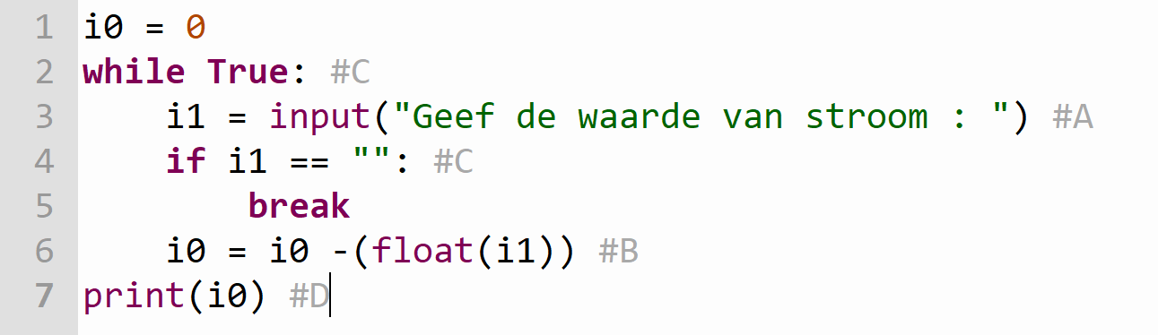
Kirchhoff

Slide 4
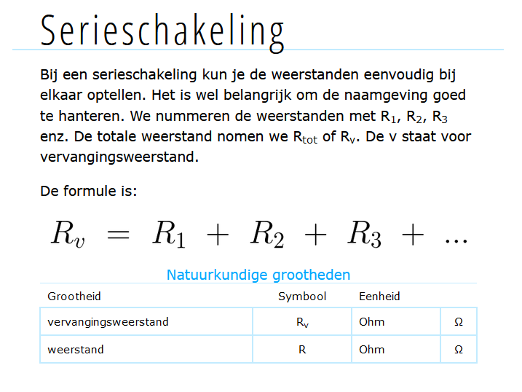
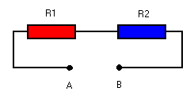
Weerstand Serie
Vul willekeurig hoeveelheid weerstanden
in, en bereken de totale weerstand in serie

Slide 5
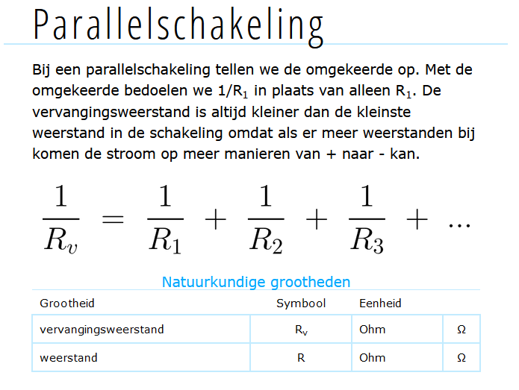
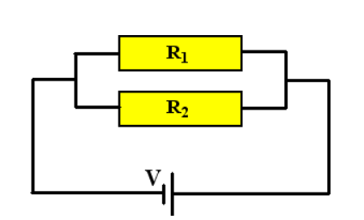
Weerstanden Parallel
Vul willekeurig hoeveelheid weerstanden
in, en bereken de totale weerstand Parallel

Slide 6
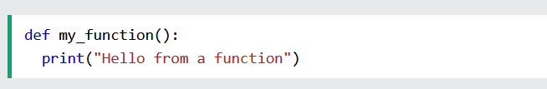
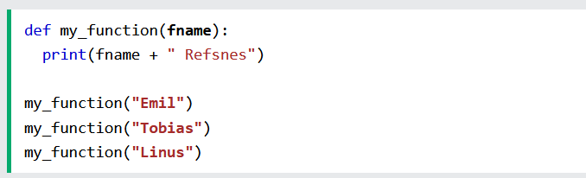
Zet de berekeningen in funkties.

Slide 7


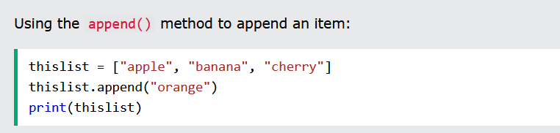
List

Slide 8
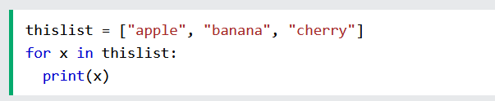
Door een lijst lopen

Slide 9
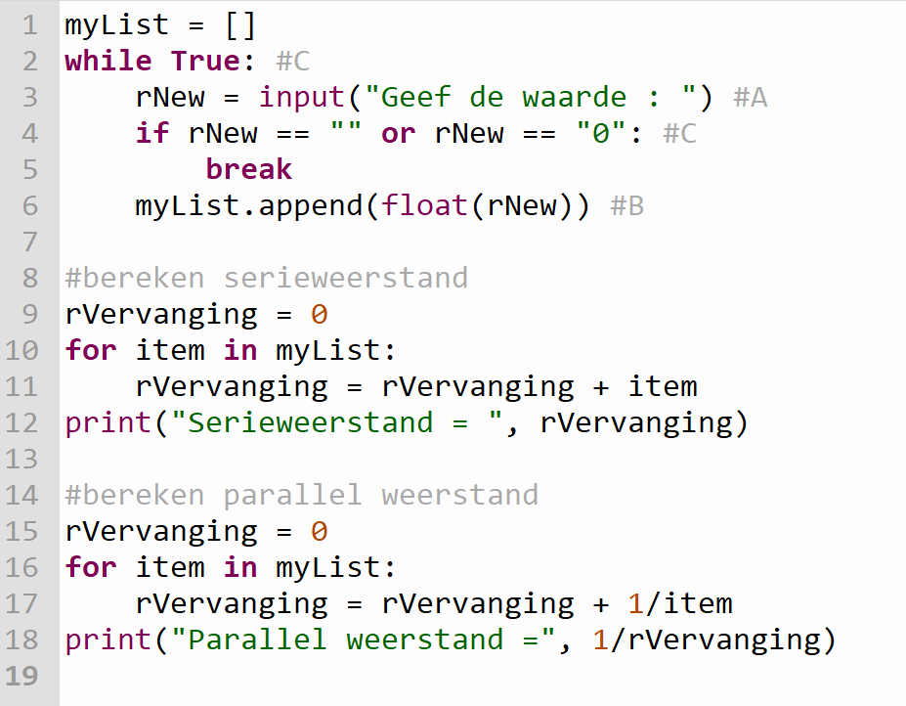
Eindprogramma vorige week

Slide 10
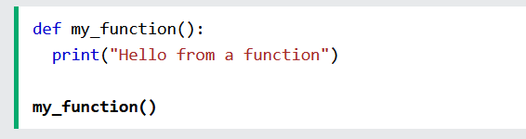
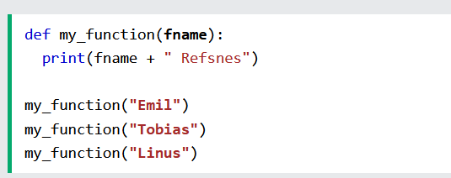
Maken van Functies

Slide 11
Vragen ?????

